Slide 1


KHÁM PHÁ CON BƯỚM

Slide 2

Quan sát con bướm

Slide 3

Tìm hiểu các bộ phận của con bướm
Phần đầu
Cánh bướm
Cánh bướm
Phần đuôi

Slide 4

Tìm hiểu các bộ phận của bướm
Thân
Râu
Mắt
Miệng
Cánh
Chân
Đuôi

Slide 5
Bướm bay được nhờ bộ phận nào?

Slide 6
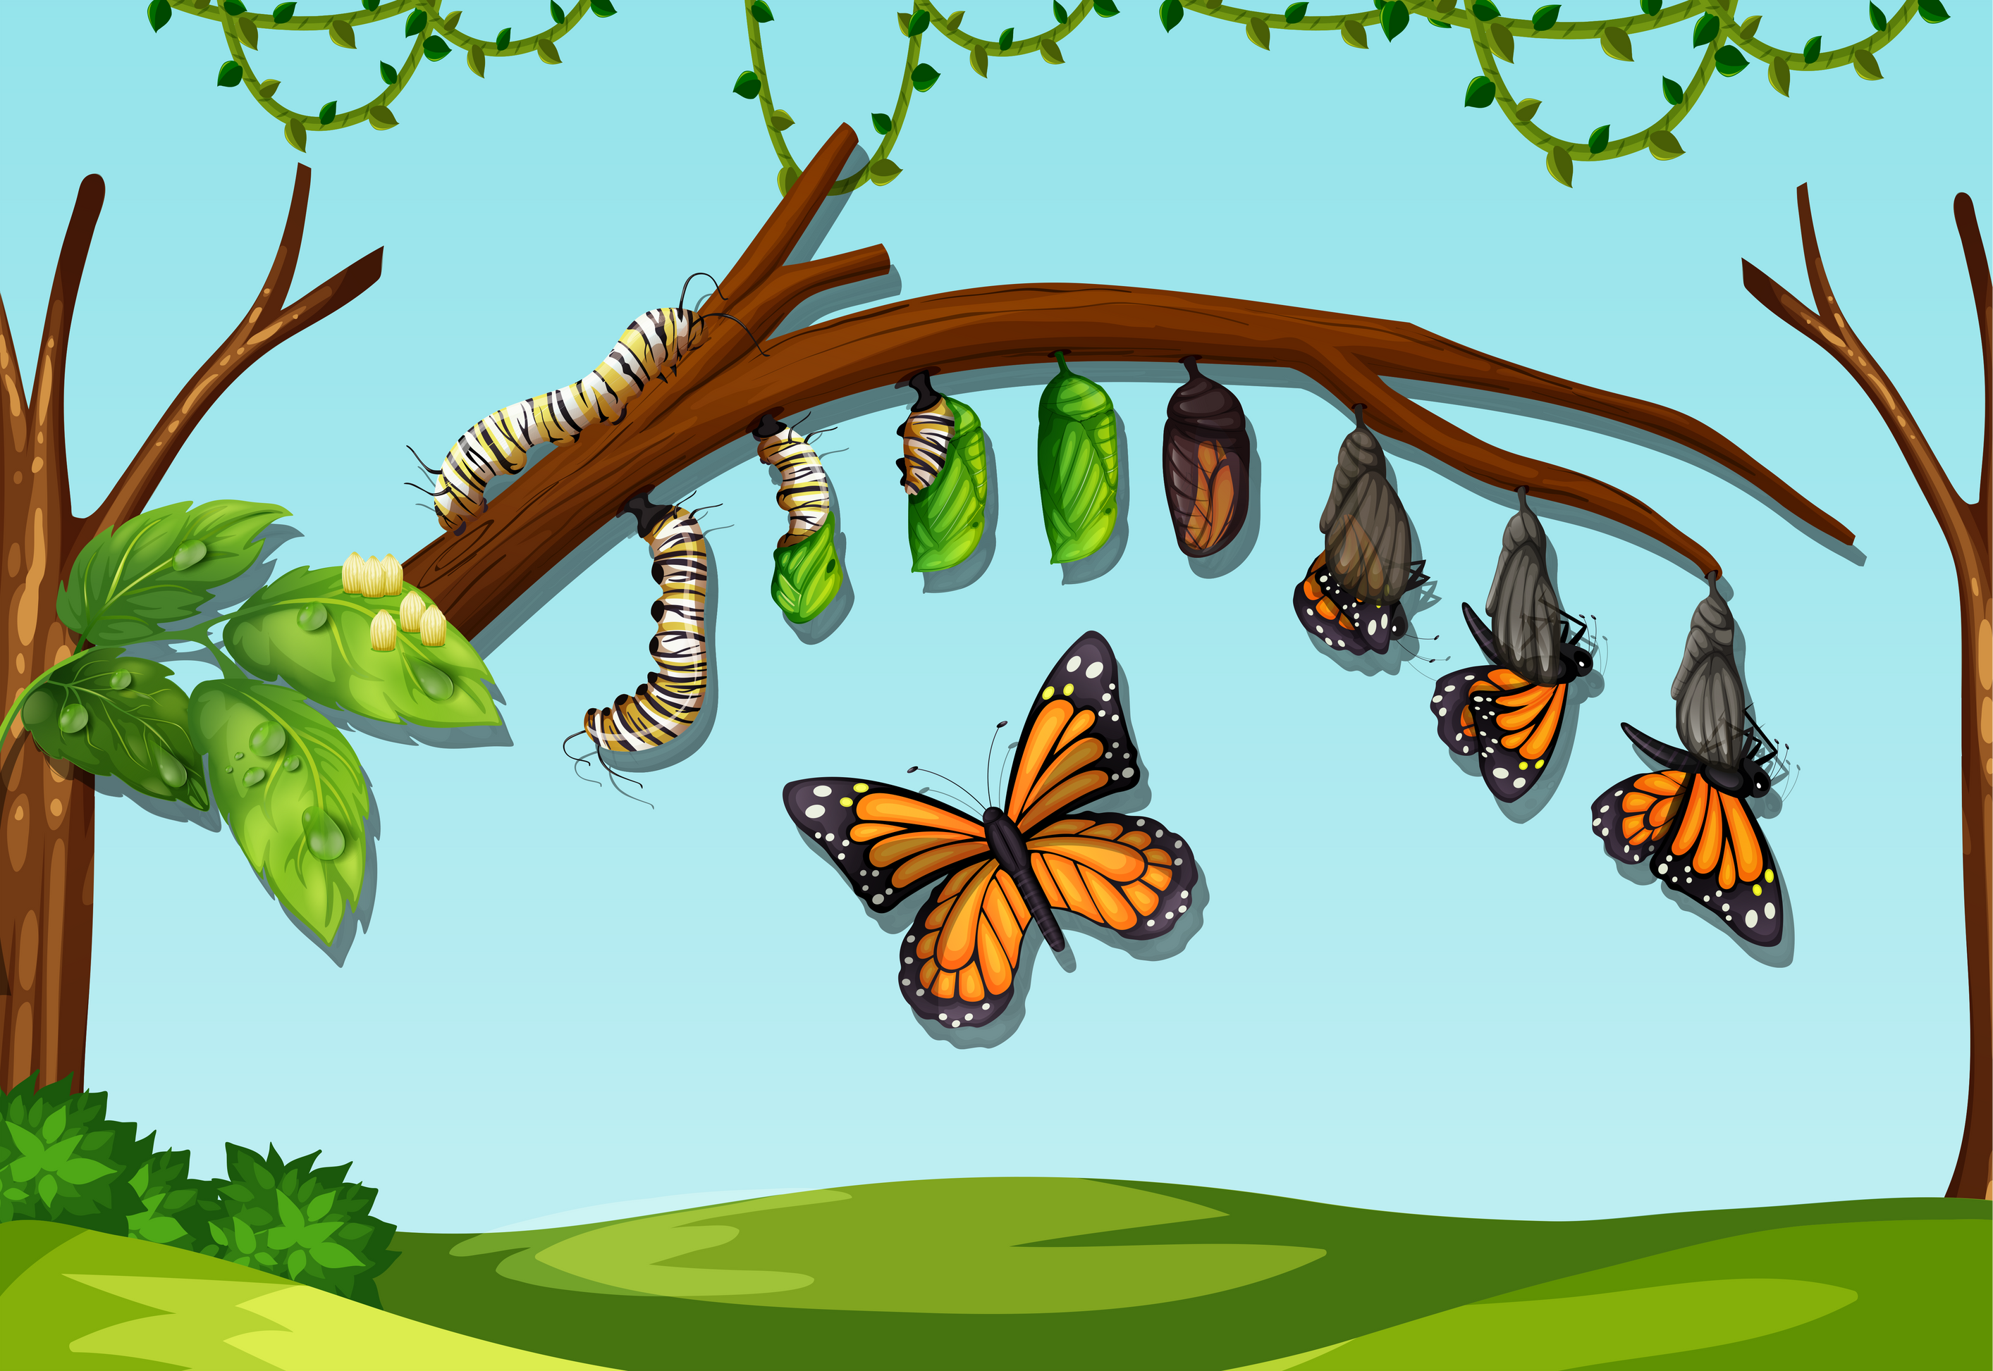
QUÁ TRÌNH PHÁT TRIỂN CỦA CON BƯỚM

Slide 7
Chúc các con có một buổi học thật vui

